Slide 2
2nd Year
of Medicine

Slide 3
CNS
عدد الساعات: 12 ساعة
عدد الأسابيع: 8 أسابيع

Slide 4
CNS
● أهم المواد في البلوك ●
PHYSIOLOGY : 32
ANATOMY : 23
PHARMACOLOGY : 13
PATHOLOGY : 10
MICROBIOLOGY : 6
Total = 100

Slide 5
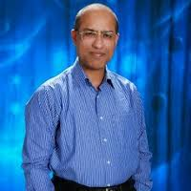
مصادر الدراسة :
CNS
Dr.Najeeb videos

Slide 6
CNS
● نصائح لهذا البلوك●
بلوك دسم ويحتاج تركيز وجهد اكبر في المذاكرة ☺.
المذاكرة أول بأول جدا مهمة خصوصاً الأناتومي لأن يعتمد عليه فهم محاضرات الفسيولوجي بشكل كبير .
كتاب “Neuroanatomy By crossman” مفيد جداً، اسلوبه بسيط ويربط معلومات الأناتومي بالفسيولوجي ويسهّل فهمها بشكل كبير .

Slide 7
GIT & HEMATOLOGY
GIT
عدد الساعات: 4 ساعات
عدد الأسابيع: 7 أسابيع
HEMATOLOGY
عدد الأسابيع: أسبوعين

Slide 8
GIT & HEMATOLOGY
● أهم المواد في البلوك ●
PATHOLOGY : 13
PHYSIOLOGY : 11
MICROBIOLOGY : 11
BIOCHEMISTRY : 9
PHARMACOLOGY : 7
HEMATOLOGY : 11
Total = 77

Slide 9
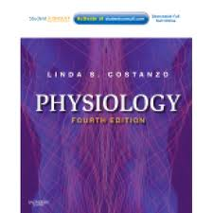
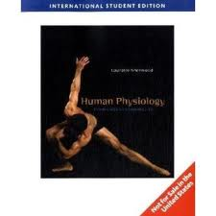
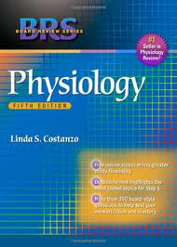
مصادر الدراسة :

Slide 10
GIT & HEMATOLOGY
● نصائح لهذا البلوك●
بشكل عام سهل ومعلوماته مترابطة بشكل كبير مشكلته: الضغط في الوقت وكثرة المحاضرات، لذلك المذاكرة أول بأول مهمة ☺.
Summaries جداً مهمة في هذا البلوك !
المحاضرات تكرر بعض فاللي ما يفهم من مادة بيفهم من مادة أخرى .
بالنسبة للفسيولوجي ننصحكم وبشدة بكتاب Linda.
Microbiology يحتاج تركيز عالي وحفظ معلومات أكثر من المعتاد .
Hematology سهل بالنسبة للمطلوب منكم في الاختبار لكن اللي حاب يتوسع سلايدات المادة غير كافية للفهم .

Slide 11
ENDOCRINE
عدد الساعات: 6 ساعات
عدد الأسابيع: 6 أسابيع

Slide 12
ENDOCRINE
● أهم المواد في البلوك ●
PHYSIOLOGY : 15
BIOCHEMISTRY : 10
PHARMACOLOGY : 9
Total = 55

Slide 13
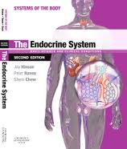
مصادر الدراسة :

Slide 14
ENDOCRINE
● نصائح لهذا البلوك●
سهل وخفيف وممتع☺ يعتمد بشكل كبير على الفهم .
Physiology & Biochemistry معلوماتهم مترابطة ذاكروهم سوا عشان يسهل فهم المعلومات .
كتابThe Endocrine System رائع ننصحكم فيه يسهل لكم فهم وربط المواد ببعض وتلخيص المحاضرات فتكون الصورة كاملة وواضحة .

Slide 15
REPRODUCTIVE
عدد الساعات: 6 ساعات
عدد الأسابيع: 6 أسابيع

Slide 16
REPRODUCTIVE
● أهم المواد في البلوك ●
PATHOLOGY : 10
PHYSIOLOGY : 8
PHARMACOLOGY : 9
Total = 51

Slide 17
مصادر الدراسة :
REPRODUCTIVE

Slide 18
REPRODUCTIVE
● نصائح لهذا البلوك●
بلوك سهل يعتمد على الفهم والمذاكرة أول بأول .
Anatomy دقيق جداً ومعلوماته جديدة فيحتاج تركيز .
مهم تستعينون بمصادر خارجية تساعدكم على الفهم:videos or pictures

Slide 19
Professionalism
Objectives
16
Lectures
Quizzes
14 Lectures
Team Work
Final Exam
http://www.ksums.net/files/2nd/Professionalism/432%20Teams/

Slide 20
Salam
106
107

Slide 21
Khulood.AlRaddadi@gmail.com
@Khulood_Kh
Latifah.alfahad@gmail.com
Nadia aljomah 0565955438

Slide 22
شكراً لحسن استماعكم نتمنى لكم عاماً جديداً مثمراً بإذن الله تعالى
“When you want to succeed as bad as you want to breathe, then you'll be successful.” ― Eric Thomas

